Slide 1
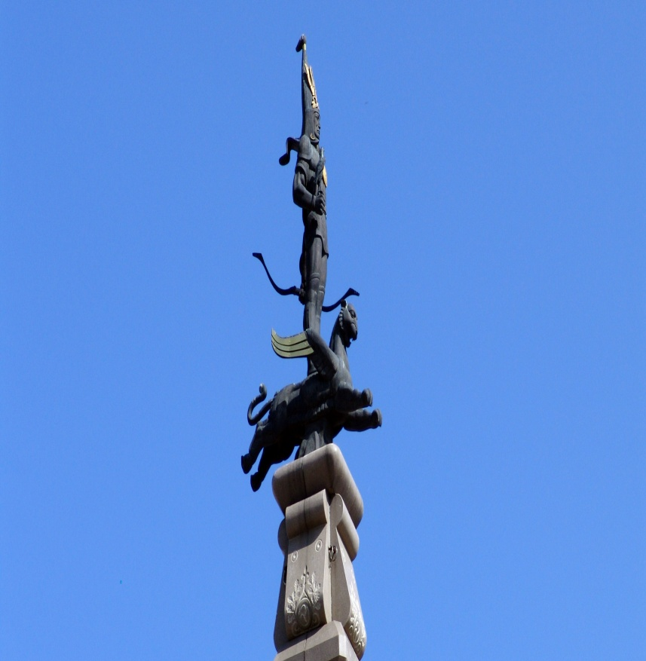
«Моя Родина – Казахстан!»
АЗАТСКАЯ ОСНОВНАЯ ШКОЛА.
АЗАТСКАЯ ОСНОВНАЯ ШКОЛА.
Первый урок знаний.
Подготовила: Тимохина Мария Владимировна
2015-2016 учебный год.

Slide 2
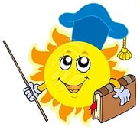
Цель урока:
Воспитание патриотизма и толерантности, нравственно-духовное формирование подрастающего поколения.

Slide 3
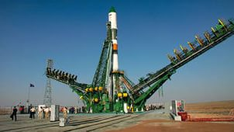
ОСВОЕНИЕ КОСМОСА
КОСМОДРОМ БАЙКОНЫР!

Slide 6
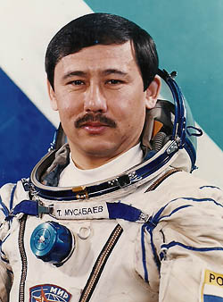
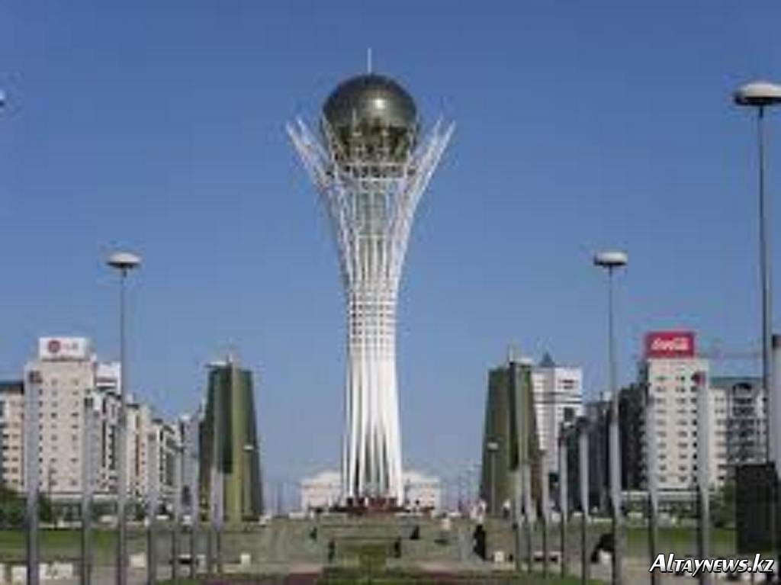
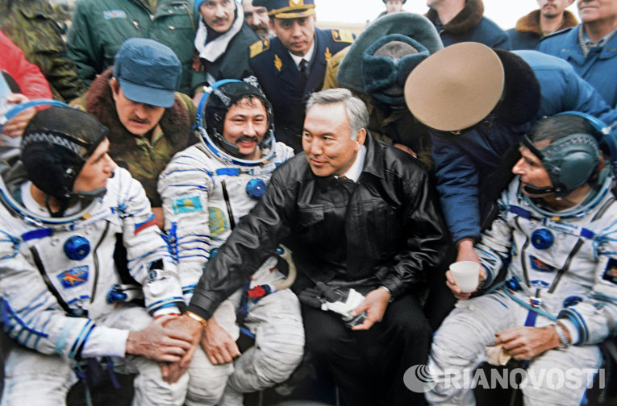
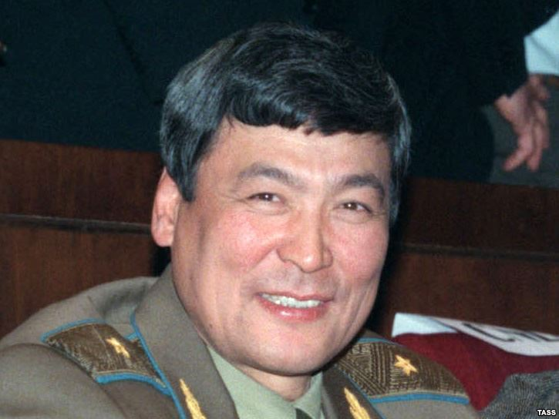
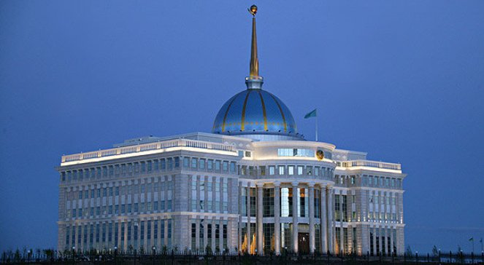

Slide 7
Быт и культура казахов
Казахстан — древняя страна, но на современной карте мира она появилась совсем недавно — в 1991 году. С тех пор в стране произошли большие преобразования.
Находится наше Государство в центре Евразийского материка. Общая длина границ Казахстана 15 тыс.км. В нашей республике 14 областей. В Семипалатинской области находится космодром Байконур. Он был основан в 1955 году. С 1925 года по 1997 год столицей нашей родины был город Алматы.
Наша Республика — это большая страна разных народов. У нас живут русские, украинцы, грузины, уйгуры, белорусы и многие другие национальности. Все они говорят на разных языках. А наш государственный язык — казахский. У нас есть свой герб, гимн, флаг, своя Конституция. Мы живем по законам, закрепленным Конституцией РК от 30 августа 1995 года. В ней записаны обязанности граждан по отношению к своему государству. Быть гражданином РК — это высокое и почетное звание.
Наша страна богатая. В Казахстане добывают нефть, железо, уголь, золото, хлопок. В лесах и степях обитают лисы, волки, кабаны, куланы и архары.
В Казахстане много городов: Алматы, Атырау, Кокшетау, Павлодар, Петропавловск. А какие города Казахстана ещё не названы? Давайте, ребята, их перечислим. Так же в Казахстане есть множество больших и маленьких рек.

Slide 8
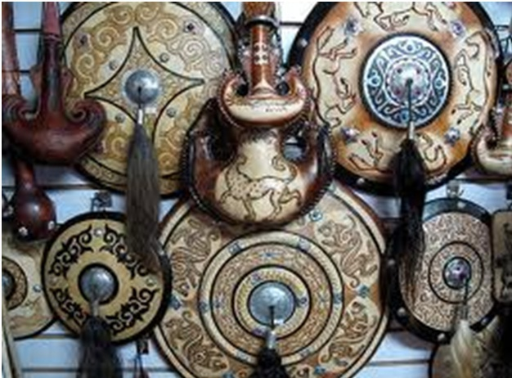
Доспехи и предметы быта, которые казахи всегда носили с собой!

Slide 9
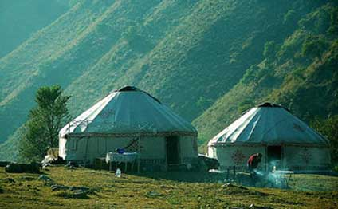
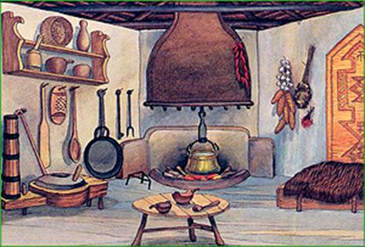
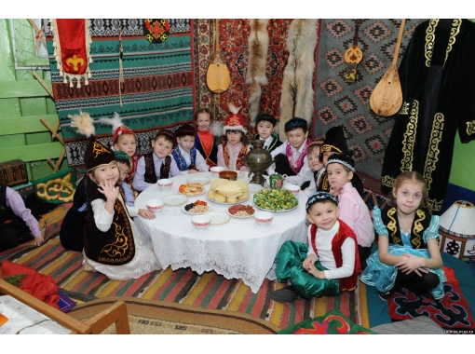
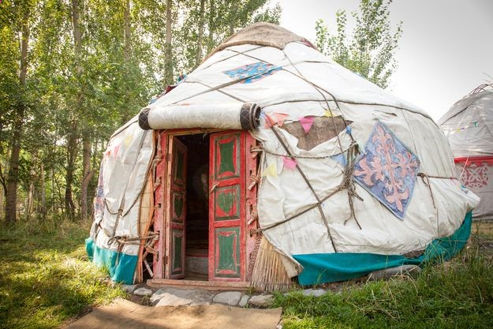
Национальное жилище казахов – юрта! И ее убранство!

Slide 10
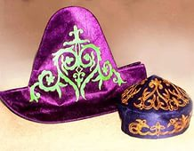
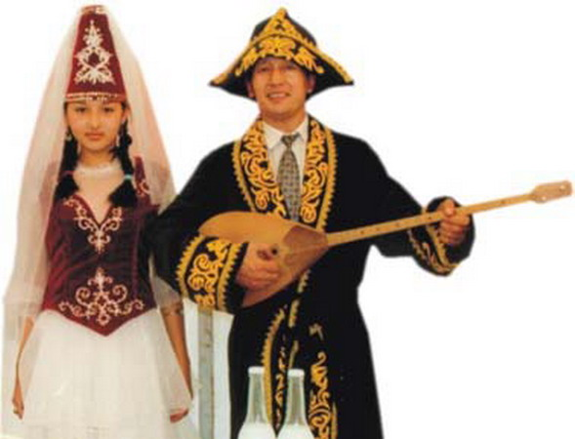
Национальная одежда казахов!

Slide 11
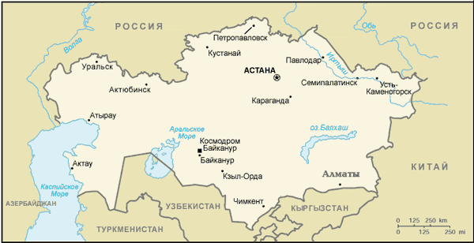
Казахстан - это величие горных вершин, искрящихся ледников, тихих лесных сумерек, загадочности пустынь, громадных скалистых каньонов, изумрудных озер, стремительно бегущих рек, поэзии солнечного света, уникального животного и растительного мира. Казахстан - страна древнейшей цивилизации Евразийского континента, родина кочевых племен, солидный отрезок Великого Шелкового пути (1400 км). Казахстан - родина великого философа, основателя суфизма - Ходжа Ахмет Яссави. В республике насчитывается 27 тыс. памятников древности.

Slide 12
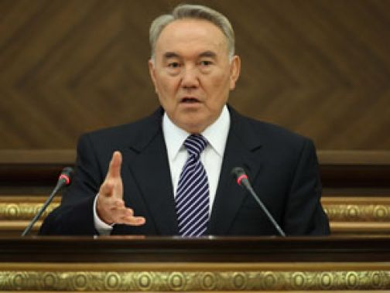
Глава государства - Президент Нурсултан Назарбаев, был избран в 1991 г., и переизбран в 1995 и 1999 г.г.
Глава правительства - премьер-министр Карим Масимов. Двухпалатный Парламент состоит из верхней палаты (Сената) и нижней палаты (Мажилиса). Высшими органами судебной власти являются Верховный Суд и Конституционный Совет.

Slide 13
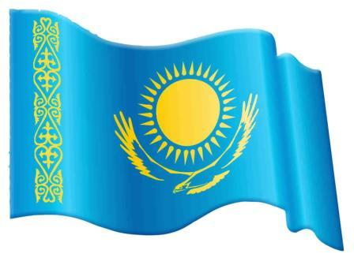
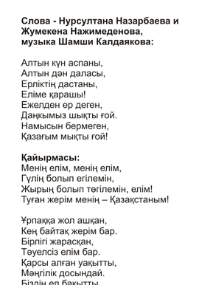
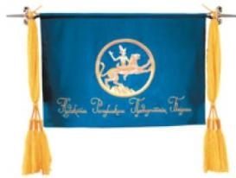
Государственный Флаг Республики Казахстан представляет собой прямоугольное полотнище
голубого цвета с изображением в его центре солнца с 32-мя лучами, под которым - парящий степной орел.
У древка - вертикальная полоса с национальным орнаментом. Изображения солнца, лучей, орла и орнамента - цвета золота.
Отношение ширины Флага к его длине: 1:2
Центральным элементом, вобравшим в себя основную идею национального герба Казахстана,
является шанырак - круговое навершие купола юрты, от которого во все стороны в виде
солнечных лучей расходятся уыки (опоры) в обрамлении крыльев мифических коней.
Образ шанырака в государственном гербе республики — это образ общего дома всех людей,
проживающих в Казахстане. Счастье в нём зависит от благополучия каждого, как прочность
шанырака зависит от надёжности его уыков (опор).
Штандарт Президента Республики Казахстан представляет собой полотнище голубого цвета
прямоугольной формы со сторонами в соотношении два к трем. В центре прямоугольника находится
золотистый круг, в который вписана фигура юного вождя эпохи саков
с поднятой правой рукой, восседающего на крылатом барсе. На руке всадника браслет,
на шее гривна и амулет, на голове остроконечная шапка. Изображения всадника и барса цвета золота.
Под барсом расположено изображение снежных вершин гор.
Полотнище с трех сторон окаймлено золотистой бахромой. Древко штандарта увенчано
бронзовым навершением рисунка типа «кошкар муйиз», к которому прикреплена пышная кисть.
На древке штандарта крепится серебряная скоба с выгравированными на государственном языке
фамилией, именем и отчеством Президента Республики Казахстан и датами, указывающими срок его
избрания.

Slide 14
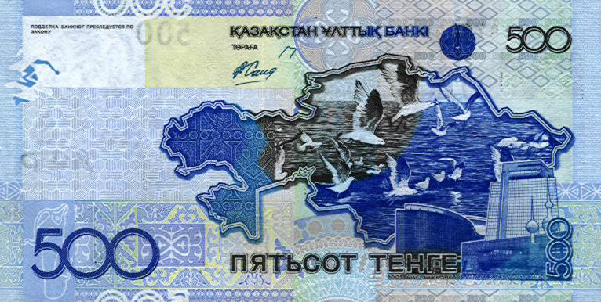
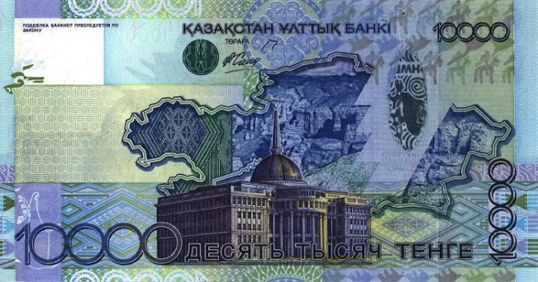
Национальной валюта Казахстана - это казахстанский тенге,
1 тенге = 100 тиын. Введена 15 ноября 1993 года.
В настоящее время на территории Казахстана участвуют в налично-денежном
обороте банкноты номиналом: 200 тенге, 500 тенге, 1000 тенге, 2000 тенге
, 5000 тенге, 10000 тенге. И монеты номиналом:
1 тенге, 2 тенге, 5 тенге, 10 тенге, 20 тенге, 50 тенге, 100 тенге
. У казахстанского тенге 18 степеней защиты.
Тенге в числе самых защищенных валют мира

Slide 15
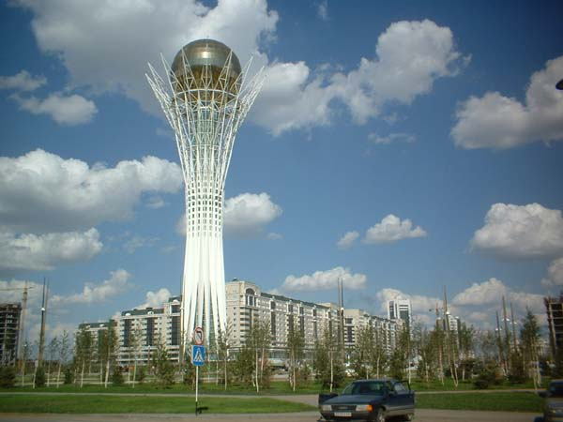
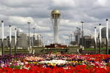
Астана (прежнее название Акмола) - официальная столица Республики Казахстан с 10 декабря 1997 года, расположена в 1300 км. к северу от г. Алматы (крупнейшего города и прежней столицы Казахстана, который остается важным деловым и культурным центром республики), с населением около 500 000 человек. Административно Казахстан состоит из 14 областей (регионов), 84 городов, 160

Slide 16
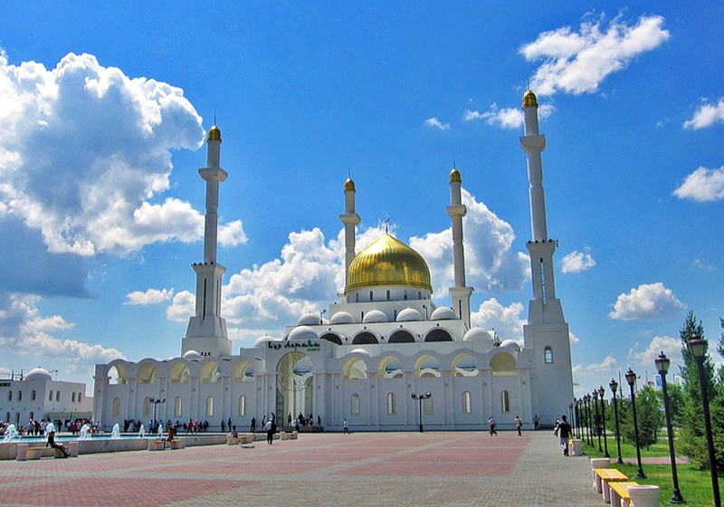
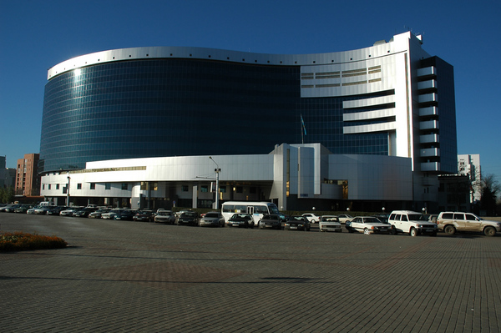
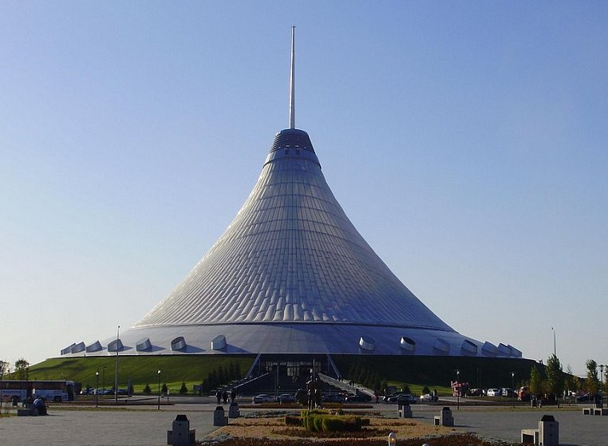
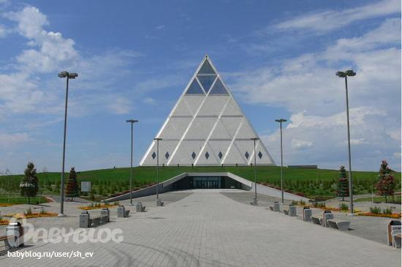
АСТАНА – ГОРОД БУДУЩЕГО!

Slide 17
Государственные праздники: 1 января - Новый Год 8 марта - Международный Женский День 22 марта – Наурыз 1 мая - Казахстанский праздник единства наций 9 мая - День Победы 6 июля - День Столицы 30 августа - День Конституции 16 декабря - День Независимости
Религиозные праздники с меняющимися датами: Рамазан Айт Курбан Айт

Slide 18
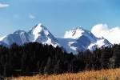
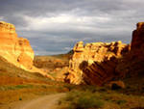
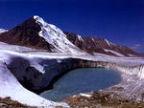
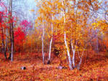

Slide 19
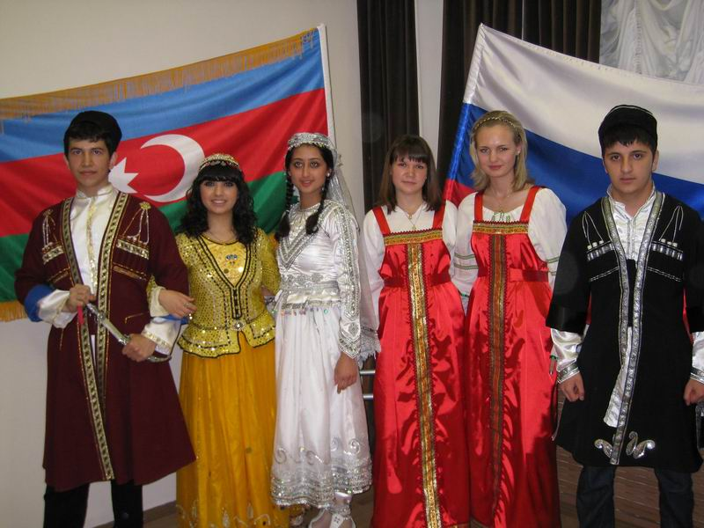
Казахстан - многонациональное государство. Население Казахстана представлено разными этническими группами,
обладающих своей культурной, языковой и исторической спецификой. Самая крупная этническая группа - казахи (45%) и русские (35%),
более 100 других национальностей. Основные религии – ислам и христианство.

Slide 20
Трудолюбие, честность и образованность.
Как сказал Макаренко: «Наши дети – это наша старость, плохое воспитание - это наше будущее горе. Это наши слёзы».
Давайте задумаемся: Дефицит доброты- порождает жестокость. Дефицит любви- порождает эгоизм. Отсутствие трудолюбия- порождает лень. Отсутствие совести- порождает наглость. Дефицит ответственности-порождает распущенность.
«Человек может быть образованным, и при этом быть неудачником в жизни, может быть образованным, и не иметь друзей, ни тех, кто его любит. А это означает, что образование не является синонимом счастья. Чтобы быть счастливым, нужно уметь делать счастливыми других. А сделать другого счастливым может только добрый человек – тот, кто способен делиться с другим временем, вниманием, заботой». Святейший Патриарх Кирилл

Slide 21
Казахскому ханству – 550 лет.
Президент Казахстана Нурсултан Назарбаев на встрече с активом Астаны заявил о том, что в 2015 году будет отмечаться 550-летие казахской государственности. Глава государства поддержал идею о 550-летии ханства. «Керей и Жанибек в 1465 году создали первое ханство, и государственность казахов ведет историю с тех времен. Возможно, оно не было государством в современном понимании этого термина, в нынешних границах, с такой известностью и авторитетом во всем мире. Но это можно сказать и про все другие государства той эпохи. Важно, что тогда была заложена основа, и мы – продолжатели великих дел наших предков. Сегодня наша страна сохраняет традиции многовековой дружбы и мирного соседства со всеми ближними государствами. Эти отношения нам следует всегда беречь», – подчеркнул Нурсултан Назарбаев.

Slide 22
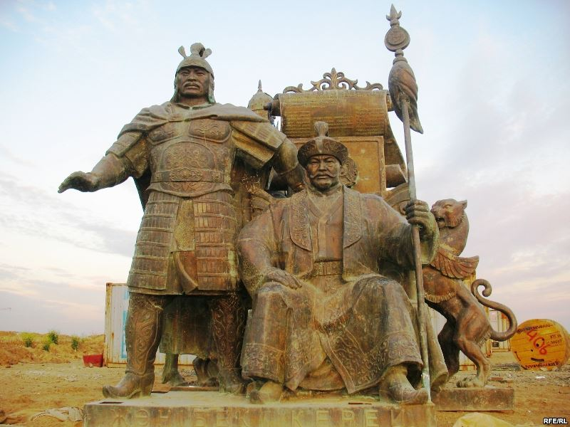
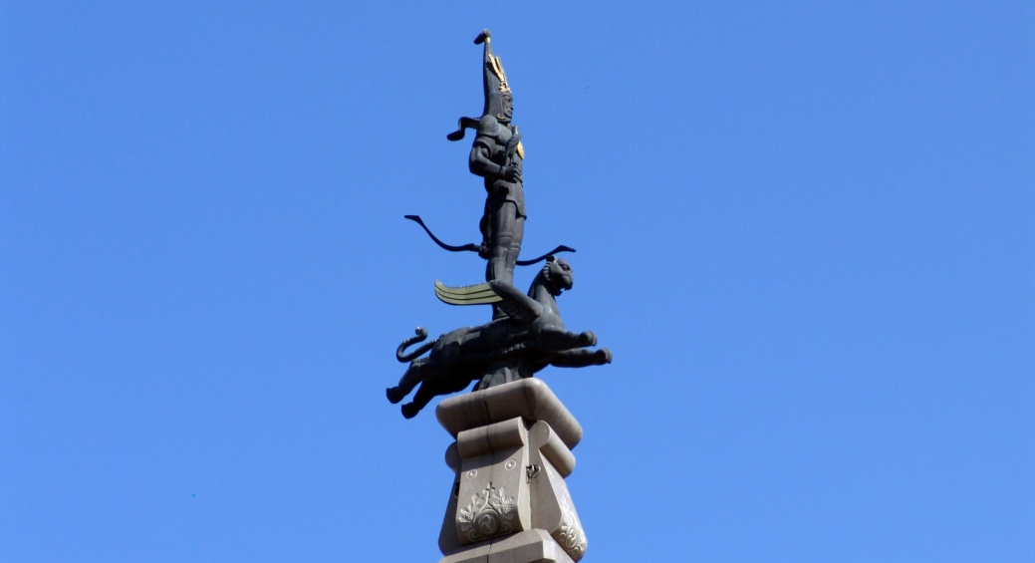
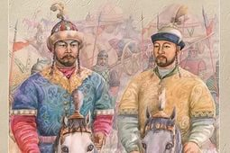
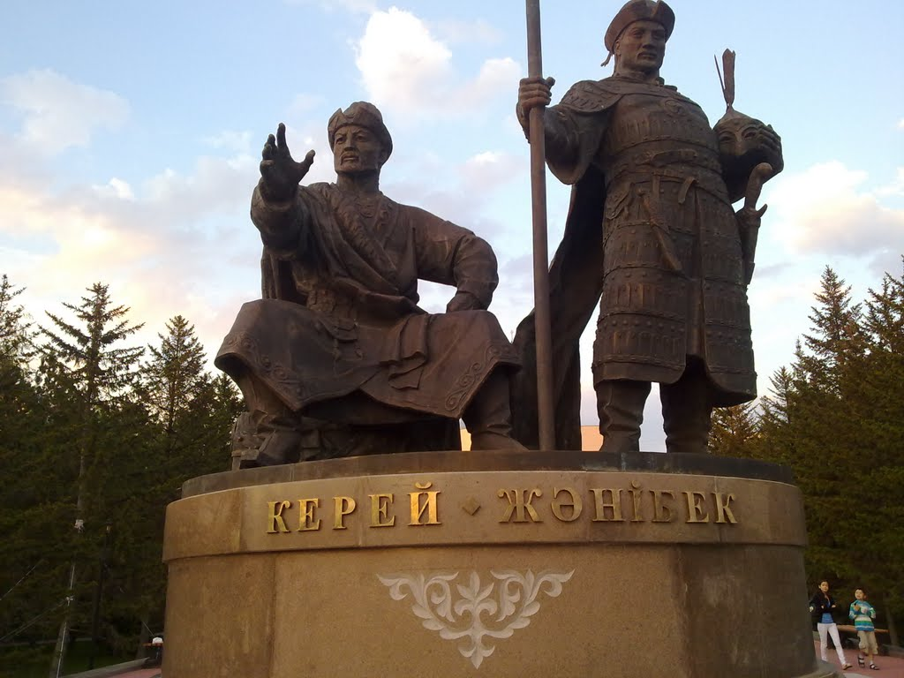
Жанибек и Керей правили совместно, и это способствовало еще большему упрочению государства. Дружная совместная работа этих двух великих людей показывает, что для них интересы народа был превыше всего.

Slide 23
70 лет Великой Победе!
День Победы – праздник, который начали отмечать после победы нашего народа в Великой Отечественной войне 1941–1945 годов. Это день окончания страшной, безмерно жестокой войны, которая длилась 1418 дней и ночей. День Победы как всенародный праздник был установлен Президиумом Верховного Совета СССР 8 мая 1945 года. Путь к победе был длинным испытанием. Она была завоевана мужеством, боевым мастерством и героизмом советских воинов на полях сражений, самоотверженной борьбой партизан и подпольщиков за линией фронта, каждодневным трудовым подвигом работников тыла, объединенными усилиями антигитлеровской коалиции и антифашистского движения.

Slide 24
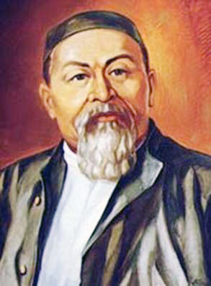
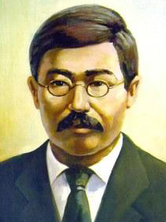
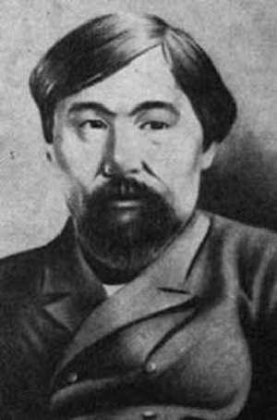
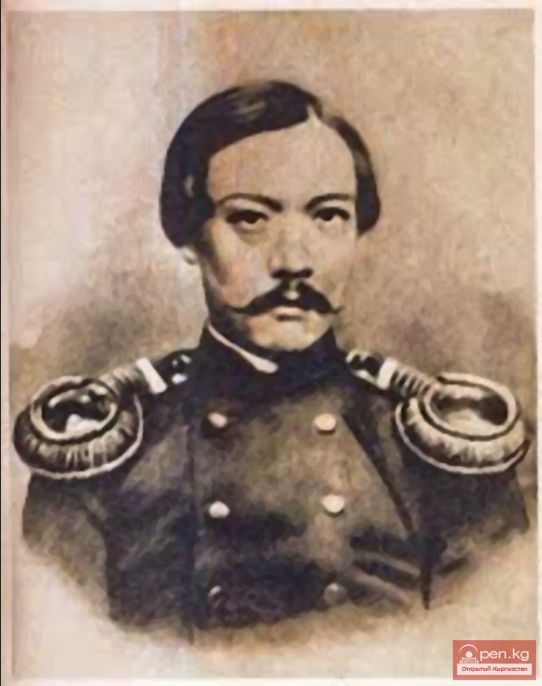
Просветители казахского народа
Ахмет Байтурсынов
Абай Кунанбаев
Ыбрай Алтынсарин
Шокан Уалиханов

Slide 25
КАЗАХСТАН – ЭТО НАША РОДИНА!
На территории Казахстана могли бы одновременно расположиться такие страны, как: Англия, Франция, Германия, Испания, Австрия, Голландия, Дания. Солнцу требуется три часа, чтобы пройти казахстанские просторы с востока на запад.
Казахстанская земля протянулась от Алтайских гор до зелёных берегов Урала, от гор Каратау до города Петропавловска…
Богата наша земля золотом, железом, углём, нефтью и газом.
У нас растут пшеница и рис, овёс и просо. Есть белоснежные хлопковые поля. Необозримые сады дарят нам яблоки, груши, виноград, абрикосы, урюк…
Жили на этой щедрой земле великие батыры и акыны, искусные мастера своего дела. Весь мир хорошо знает имена Абая и Жамбыла, учёного Шокана Валиханова, писателя Мухтара Ауэзова, академика Каныша Сатпаева.
В нашей Республике дружно трудятся народы ста двадцати национальностей. Мы не одной крови, но из одной семьи! Республика Казахстан – наша любимая и общая Родина!

Slide 26
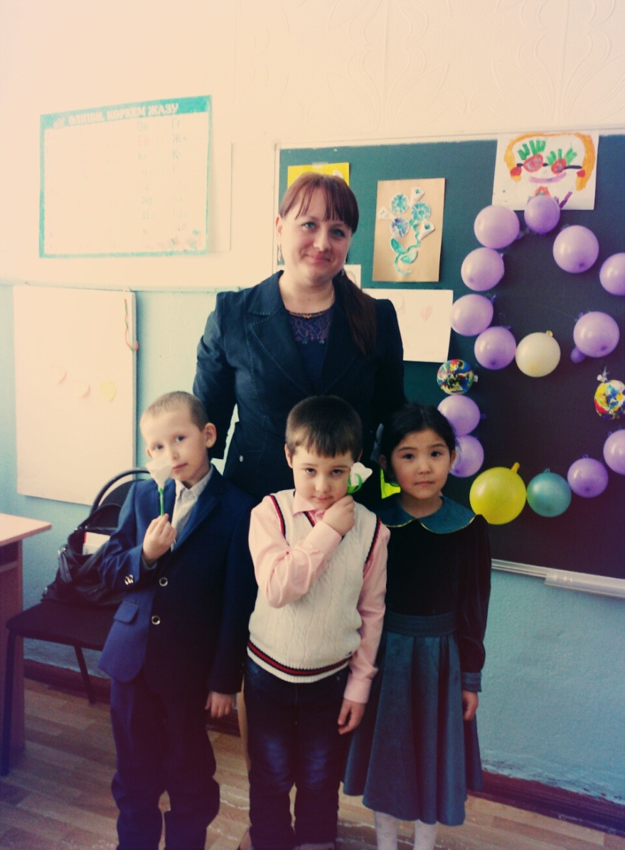
Мы дети Независимого Казахстана!

